Slide 1
ГКОУ ВО «Гусь-Хрустальная специальная (коррекционная) общеобразовательная школа-интернет»
Тема урока: «Растительный и животный мир Арктики»
Разработала, подготовила и провела:
учитель географии
высшей квалификационной категории
Алянчикова М.Д.

Slide 2
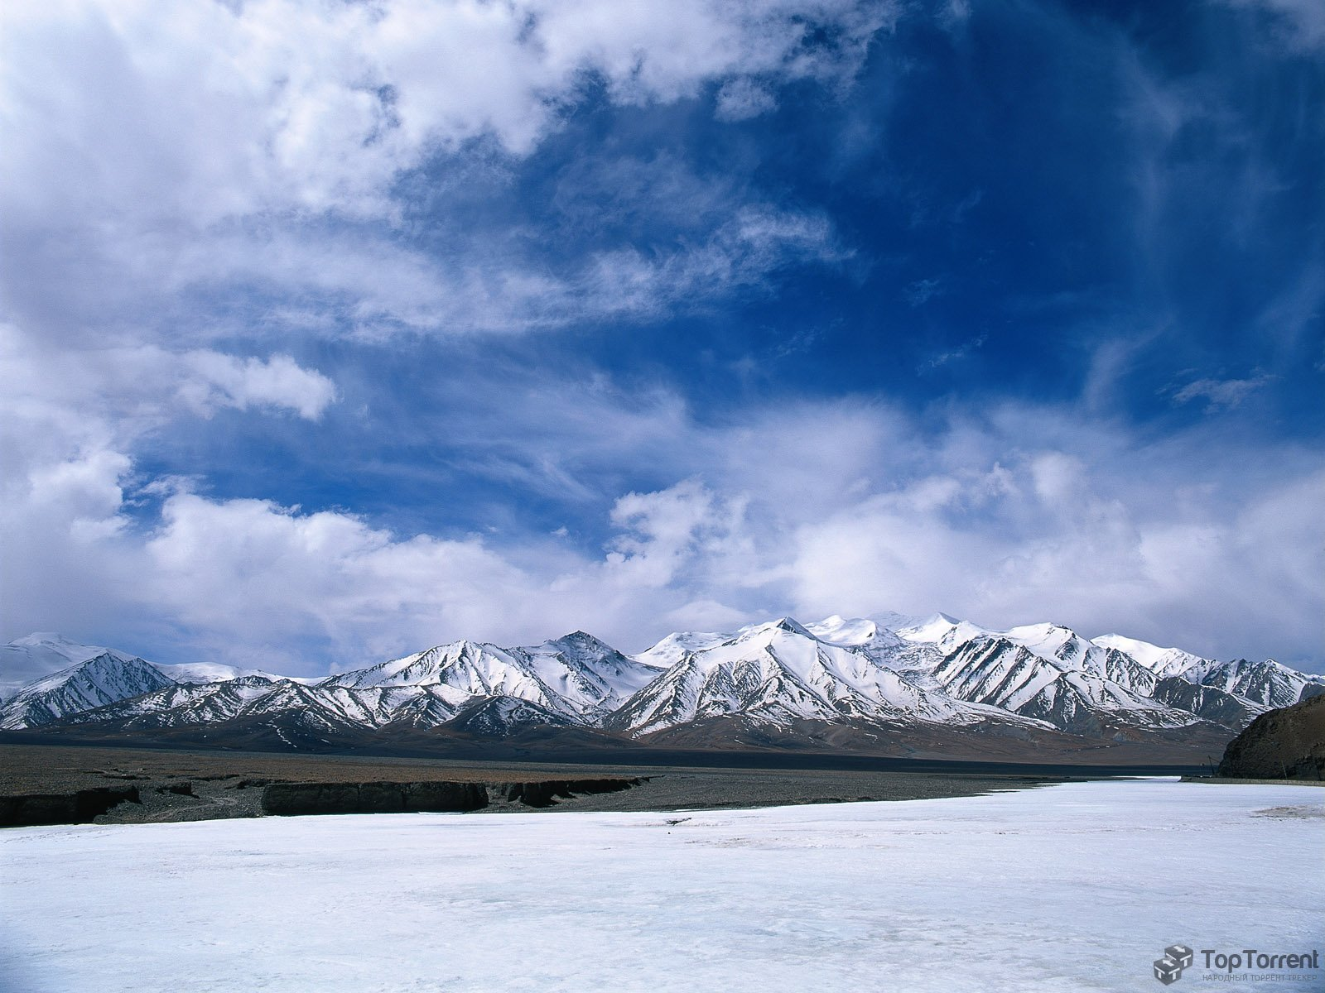
Зона арктических пустынь. Арктика

Slide 3
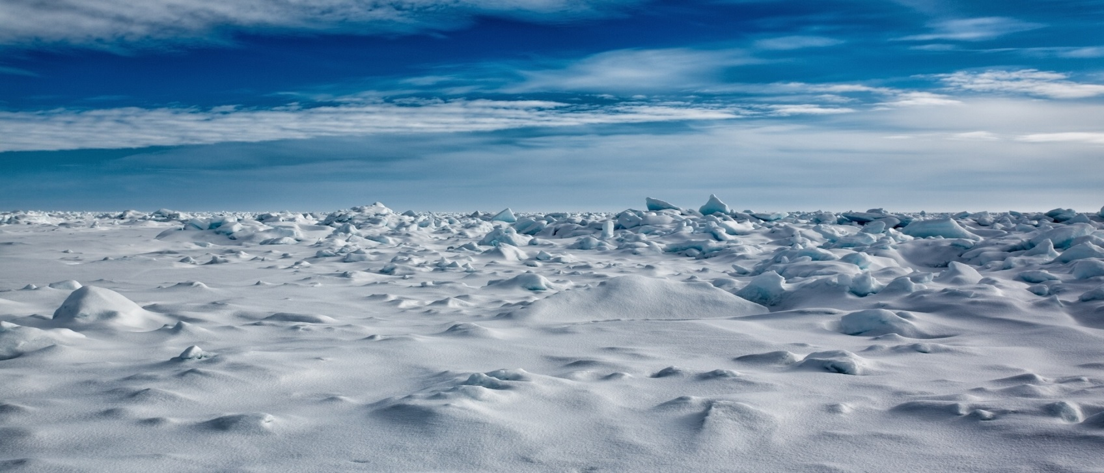
Проверка домашнего задания:
1.Арктика
2.Моря Северного Ледовитого океана
3.Острова Северного Ледовитого океана
4.Климат Арктики
5.Особенности природы

Slide 4
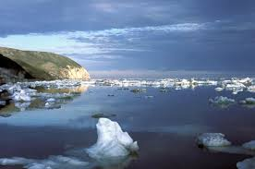
Моря Северного Ледовитого океана

Slide 5
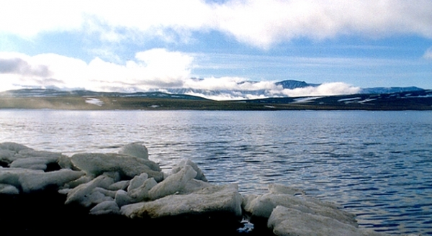
Моря Северного Ледовитого океана:
Белое море
Баренцево море
Карское море
Море Лаптевых
Восточно-Сибирское море
Чукотское море

Slide 6
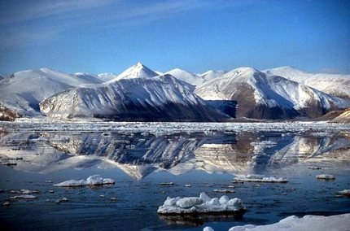
Острова Северного Ледовитого океана

Slide 7
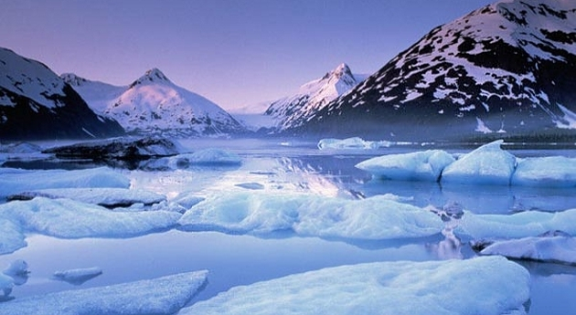
Острова Северного Ледовитого Океана
Острова Новая Земля(северная часть)
Острова Северная Земля
Земля Франца-Иосифа
Новосибирские острова
Остров Врангеля

Slide 8
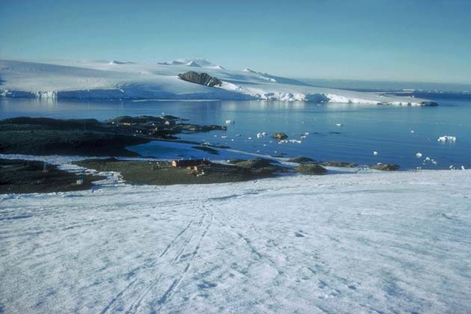
Климат Арктики
Арктика - царство снега, льда и холода

Slide 9
Климат
Климат суровый
Зима долгая и холодная
Зимой часто бывают метели и сильный ветер
Температура воздуха опускается до -40,-60 градусов мороза
Толщина льда 3-4 метра
Летом лед и снег не успевает таять
Лето короткое и холодное
Температура летом от 0 до +5 градусов тепла
Летом часто бывают туманы
Летом бывают заморозки
От сильного ветра и морских течений льды движутся
Летом бывают дожди со снегом

Slide 10
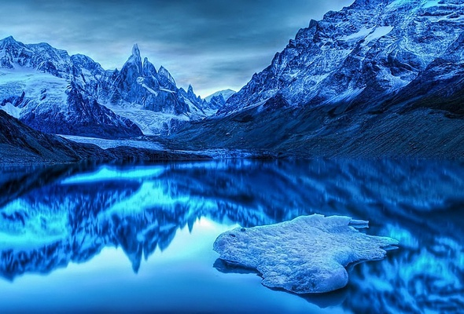
Особенности природы Арктики

Slide 11
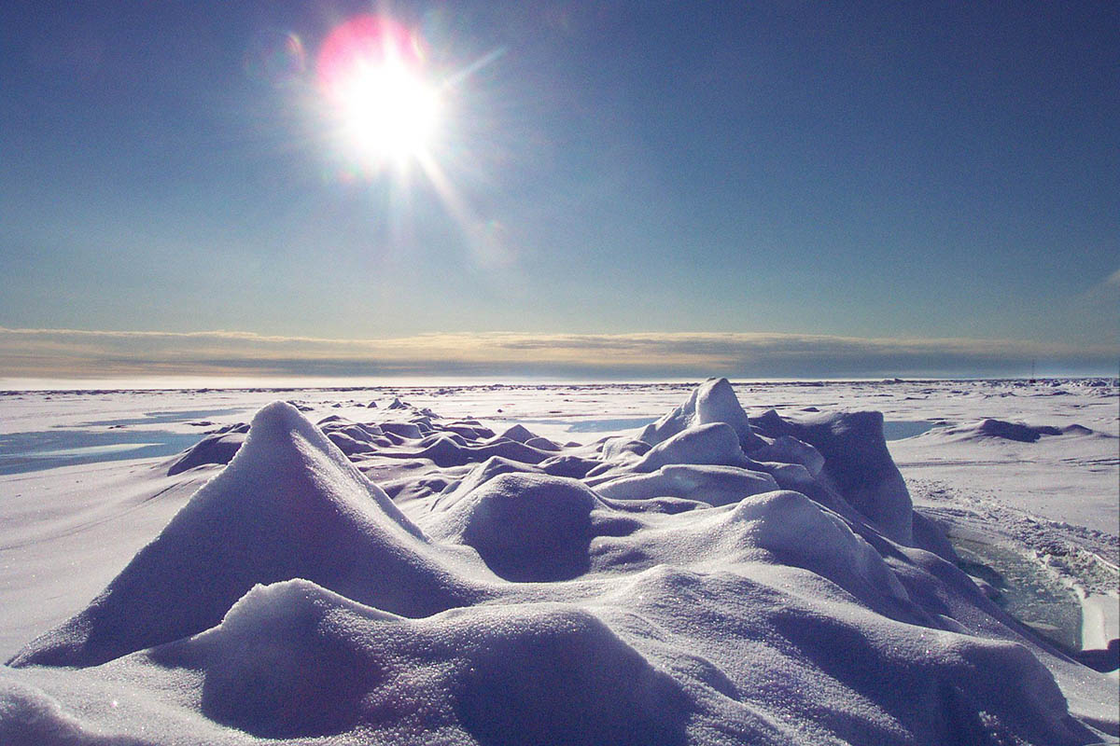
Полярный день

Slide 12
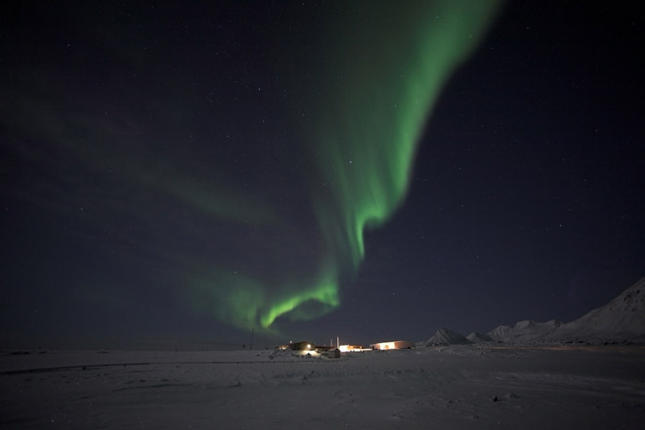
Полярная ночь

Slide 13
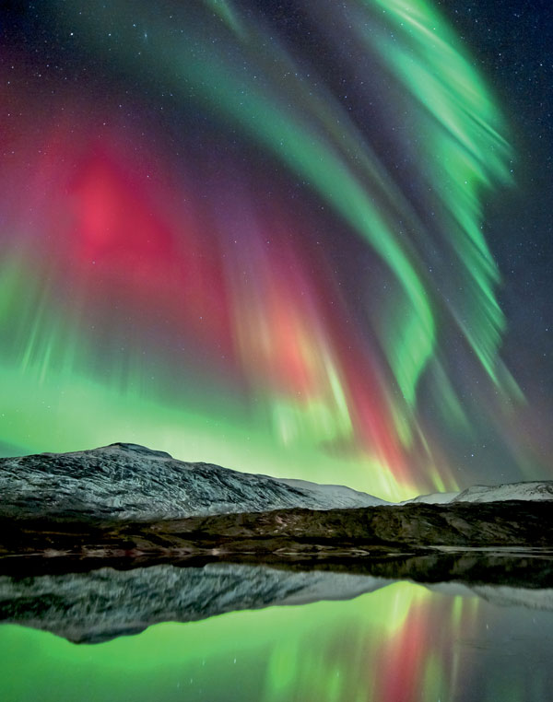
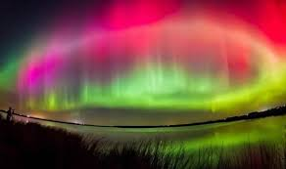
Полярное сияние

Slide 14
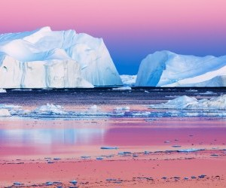
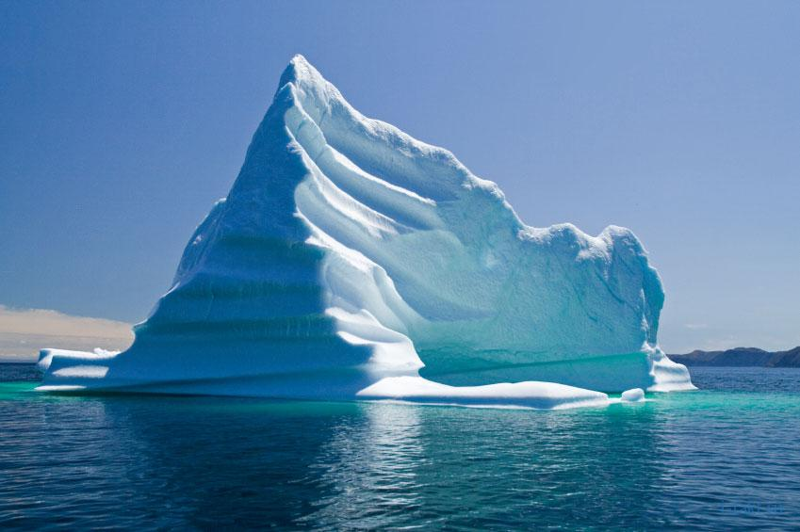
Айсберги

Slide 15
Тема урока:
Зона арктических пустынь
Растительный и животный мир
План:
1.Растительный мир
2.Животный мир
3.Охрана природы

Slide 16
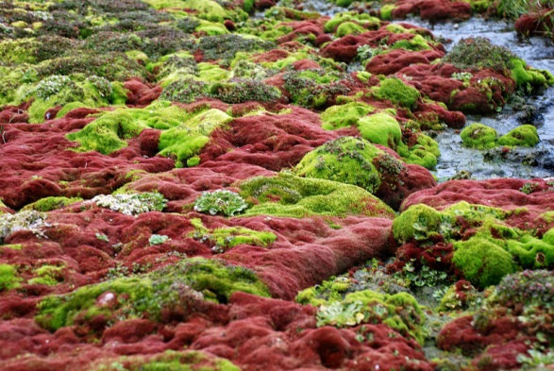
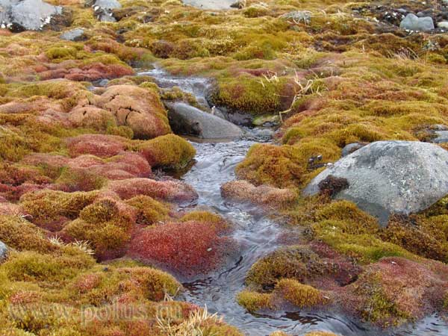
Растительный мир
Мхи

Slide 17
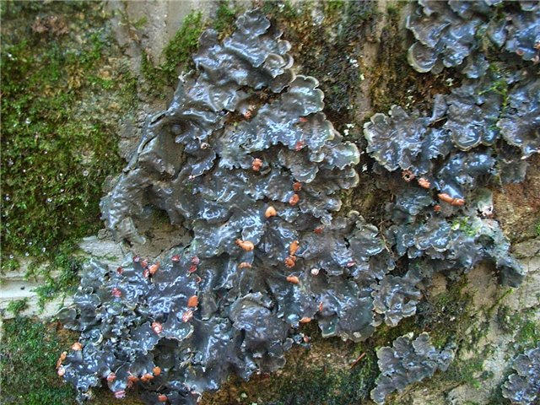
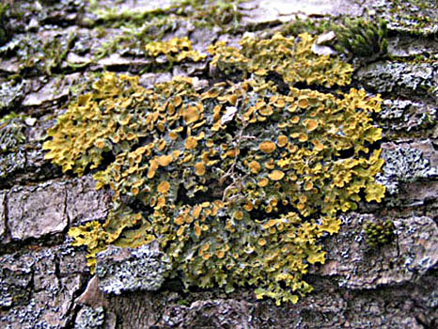
Растительный мир
Лишайники

Slide 18
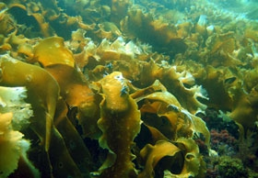
Растительный мир
Водоросли

Slide 19
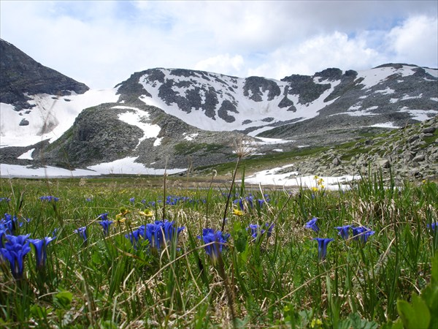
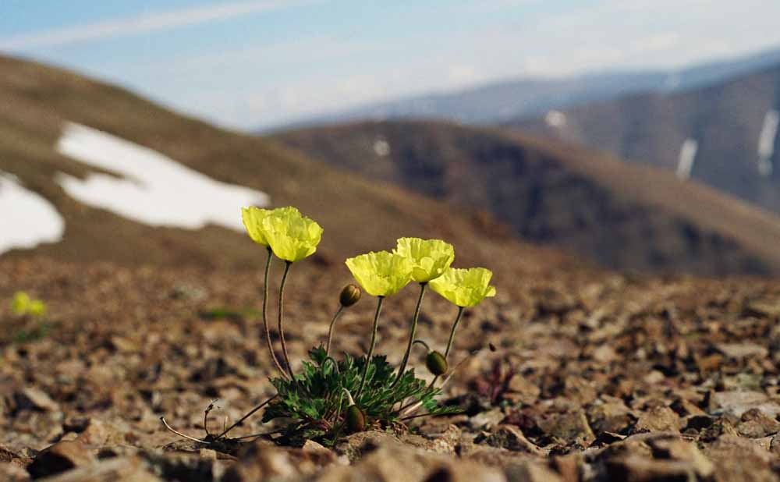
Растительный мир
Полярные маки

Slide 20
Животный мир
Рыбы
Птицы
Морские животные
Хищные животные

Slide 21
Животный мир
Рыбы:
Треска
Беломорская сельдь
Лосось
Сёмга
Сайра
Навага
Морской окунь
Мойва
Камбала
Голец

Slide 22
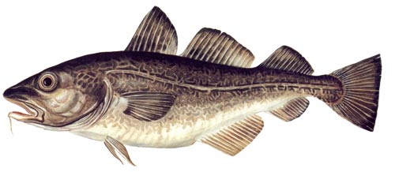
Рыбы
Треска

Slide 23
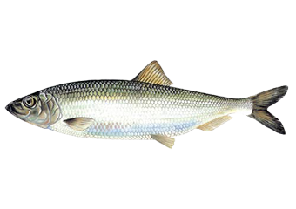
Рыбы
Беломорская сельдь

Slide 24
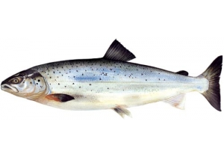
Рыбы
Лосось

Slide 25
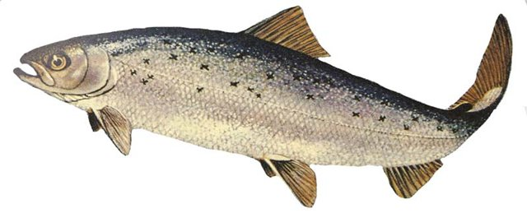
Рыбы
Сёмга

Slide 26
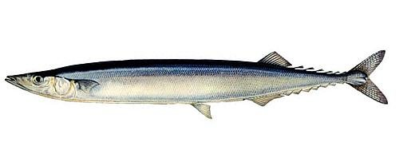
Рыбы
Сайра

Slide 27
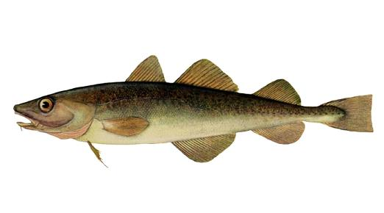
Рыбы
Навага

Slide 28
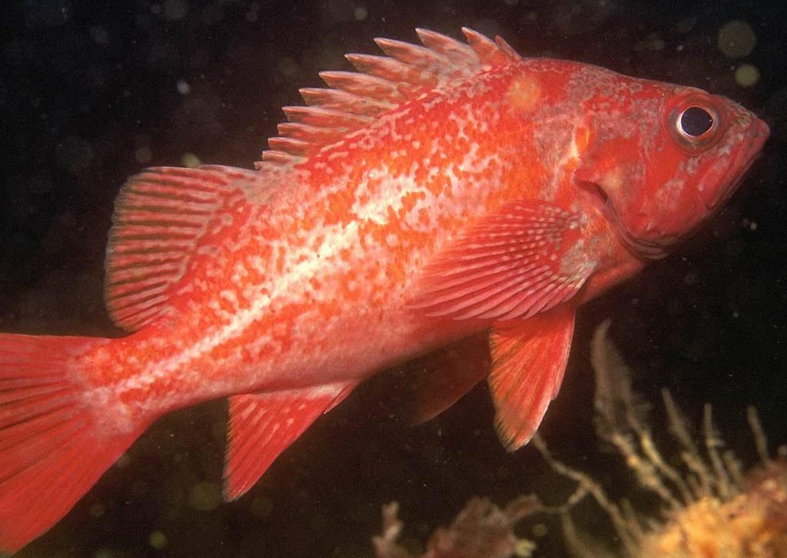
Рыбы
Морской окунь

Slide 29
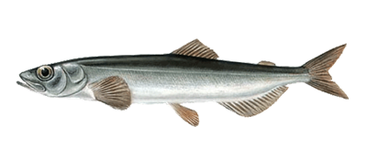
Рыбы
Мойва

Slide 30
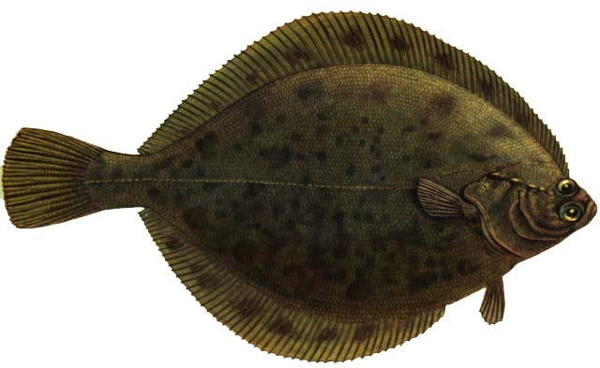
Рыбы
Камбала

Slide 31
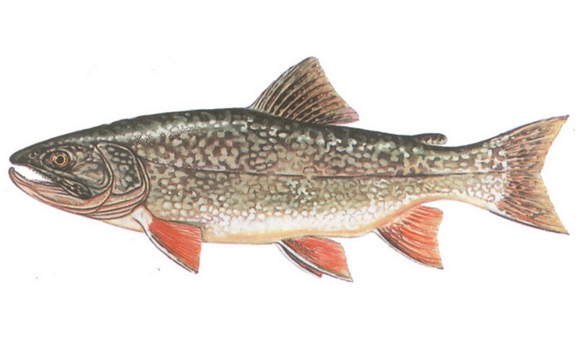
Рыбы
Голец

Slide 32
Животный мир Птицы
Кайры
Тупики
Чайки
Чистики
Белые гуси
Казарки
Гаги

Slide 33
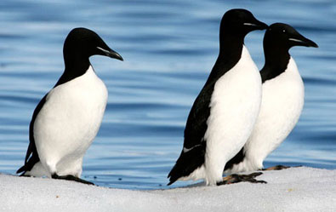
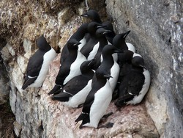
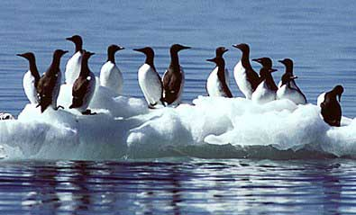
Птицы
Кайры

Slide 34
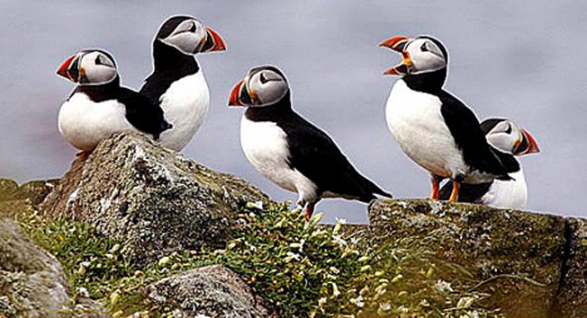
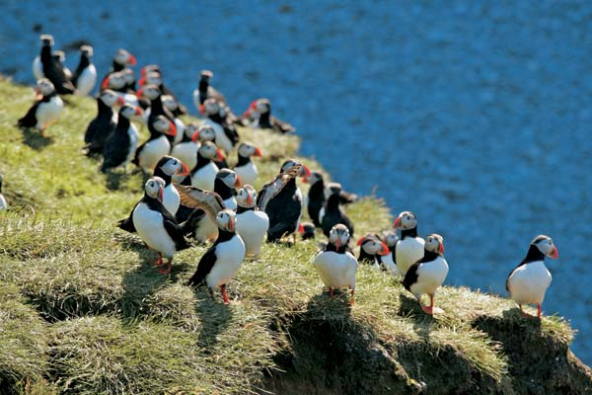
Птицы
Тупики

Slide 35
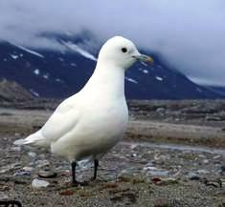
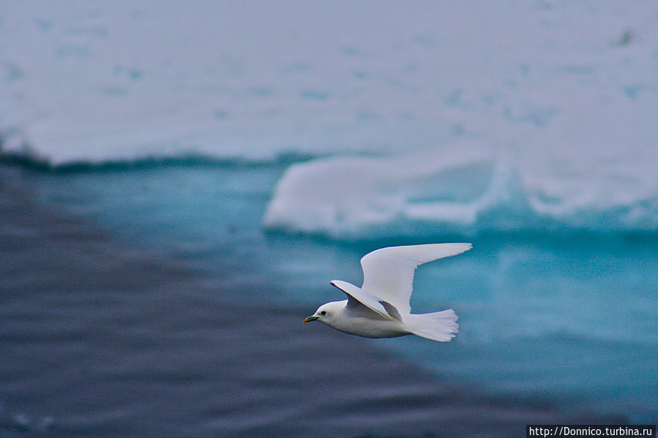
Птицы
Чайки

Slide 36
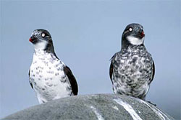
Птицы
Чистики

Slide 37
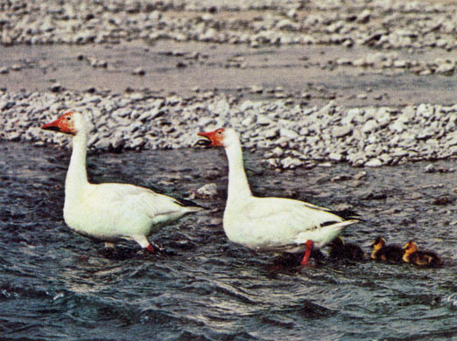
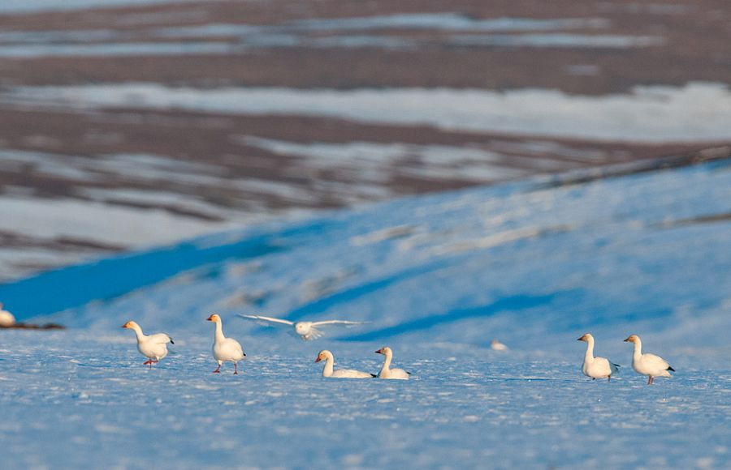
Птицы
Белые гуси

Slide 38
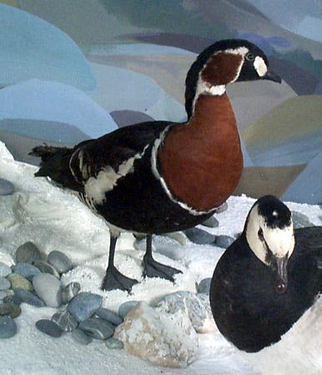
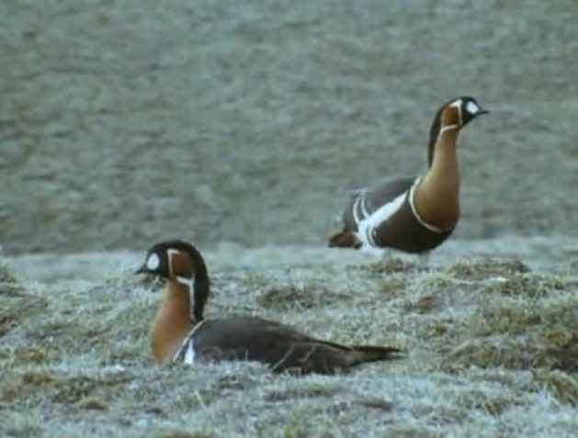
Птицы
Казарки

Slide 39
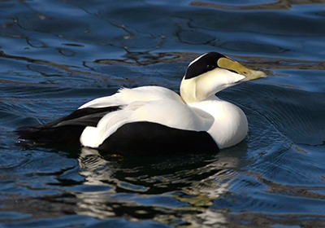
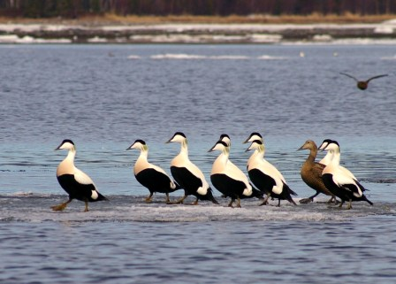
Птицы
Гаги

Slide 40
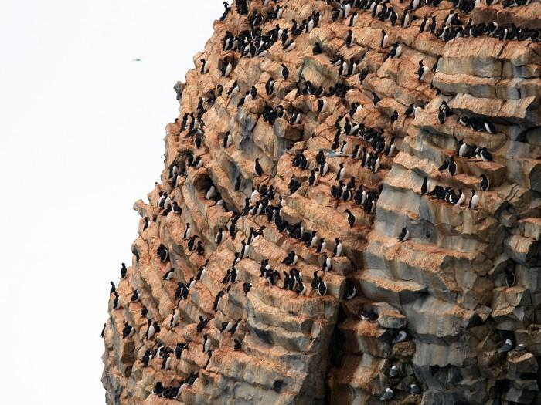
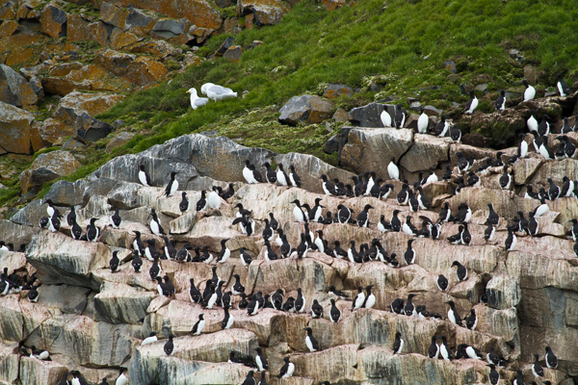
Птичьи базары-скопление большого количества птиц у скалистых берегов

Slide 41
Морские животные
Белухи
Нарвалы
Тюлени
Морские котики
Нерпы
Моржи

Slide 42
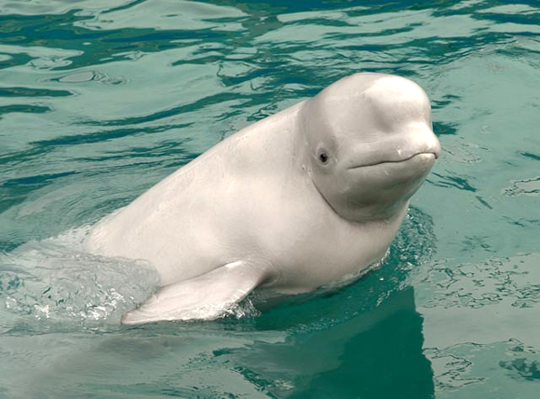
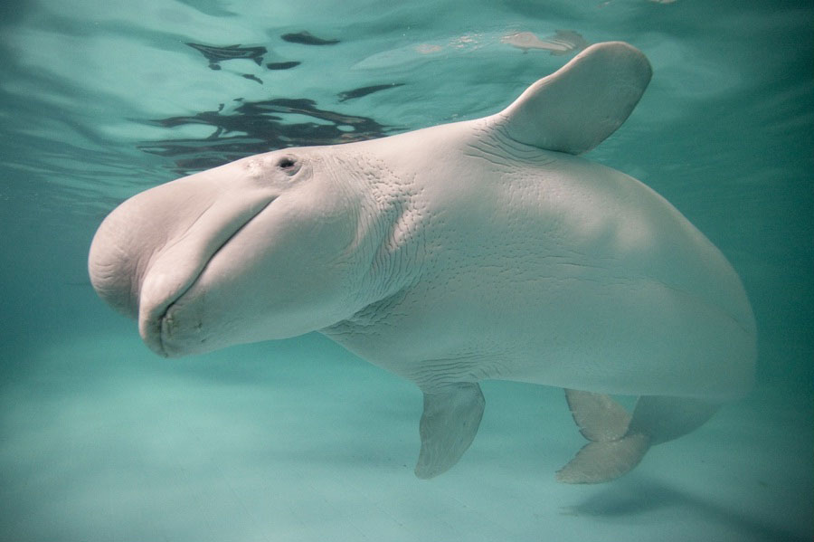
Морские животные
Белухи

Slide 43
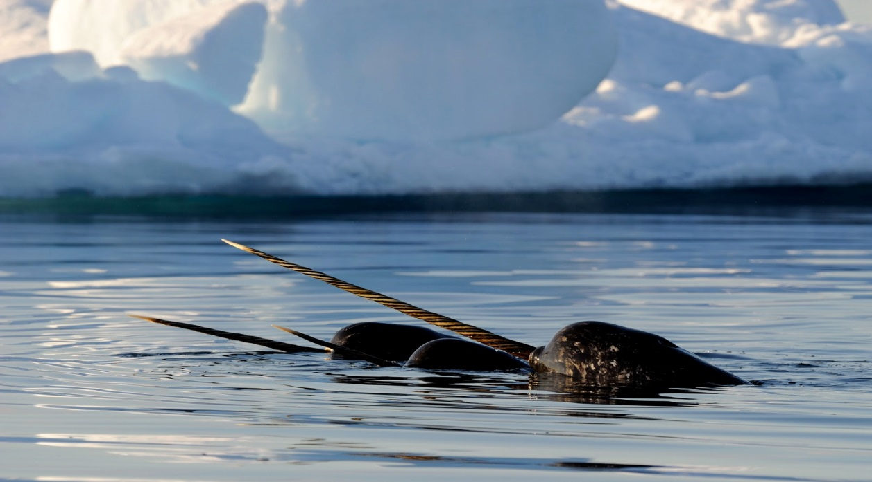
Морские животные
Нарвалы

Slide 44
Морские животные
Тюлени
Белёк- детёныш тюленя

Slide 45
Морские животные
Морские котики

Slide 46
Морские животные
Нерпы
Белёк-детёныш нерпы

Slide 47
Морские животные
Моржи

Slide 48
Лежбище-скопление ластоногих животных на берегу

Slide 49
Хищные животные Арктики
Белые медведи

Slide 50
Охрана природы Арктический заповедник на о.Врангеля
Белые медведи
Моржи
Белые гуси
Гаги
Казарки
Овцебыки

Slide 51
Овцебыки

Slide 52
Закрепление изученного материала
Задание №1:
Какие растения встречаются в зоне арктических пустынь?
Подчеркни правильный ответ.
Мхи, березы, ели, лишайники, розы, водоросли, полярные маки, кактусы.

Slide 53
Правильный ответ
Мхи, березы, ели, лишайники, розы, водоросли, полярные маки, кактусы.

Slide 54
Задание №2
Даны карточки: синие, зеленые и красные. Из общего списка животных на зеленую карточку положить название птиц, на синюю карточку- рыб, на красную карточку- морских животных и хищников.
Птицы
Рыбы
Морские животные и хищники

Slide 55
Задание №3
Тесты:
Тест №1:
1.Тюлень
2.Морж
3.Белый медведь
4.Овцебык
Тест №2:
1.Тюлень
2.Морж
3.Белый медведь
4.Овцебык

Slide 56
Тест №3:
1.Тюлень
2.Морж
3.Белый медведь
4.Овцебык
Тест №4:
1.Тюлень
2.Морж
3.Белый медведь
4.Овцебык

Slide 57
Задание №4
Дать правильные определения:
Лежбище 1.Детеныш тюленя, нерпы
Белёк 2.Скопление птиц на скалах
Птичьи базары 3.Скопление ластоногих

Slide 58
Правильный ответ
Лежбище 1.Детеныш тюленя, нерпы
Белёк 2.Скопление птиц на скалах
Птичьи базары 3.Скопление ластоногих

Slide 59
Задание №5
Выбери правильный ответ:
Как животные приспособились к жизни в Арктике:
Толстый слой жира защищает от холода
Белый мех позволяет незаметно подкрадываться к добыче
У птиц неплотное темное оперение
Тонкий слой жира защищает от холода
У птиц плотное оперение, которое сохраняет тепло
Клыками животные пробивают отверстие во льду
У птиц светлое оперение

Slide 60
Правильный ответ
Как животные приспособились к жизни в Арктике:
Толстый слой жира защищает от холода
Белый мех позволяет незаметно подкрадываться к добыче
У птиц неплотное темное оперение
Тонкий слой жира защищает от холода
У птиц плотное оперение, которое сохраняет тепло
Клыками животные пробивают отверстие во льду
У птиц светлое оперение

